Slide 1




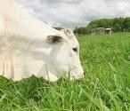

Produto Interno Bruto
dos Municípios Piauí -
2014

Slide 2
TRÊS PONTOS DE PARTIDA
1º) O Piauí, na segunda década do século XXI, ainda é, antes de tudo, pobre; o Brasil ainda é muito desigual
2º) O modelo de crescimento por transferência de renda, no Brasil, se esgotou; o novo caminho é o da produção e produtividade; corre o risco de voltarmos a um modelo concentrador
3º) Os municípios precisam se somar aos esforços do estado na promoção do novo modelo de desenvolvimento, sobretudo se prevalecer o retraimento da União
Governar é também apoiar, incentivar, induzir e participar do processo de desenvolvimento.

Slide 3
Os 5 maiores PIBs por município -
2014
Ranking PIB
Município
2011
2012
2013
2014
Teresina
Parnaíba
Picos
Uruçuí
Floriano
1
2
3
5
4
1
2
3
4
5
1
2
3
5
4
1
2
3
4
5
De 2011 a
2014
as três primeiras
posições
não
se alteram.
Os
municípios de Floriano e Uruçuí alteram posições. A mudança
de posição de Uruçuí de 5 ° para a 4°, se dá em
função de
retração no setor serviços em Floriano e crescimento da
industria em Uruçui.
- Teresina – 47,09% da economia estadual, destaque para
setor serviços com 76,31% na economia municipal.
População - 814.230 = 26,11% do estado

Slide 4
Tabela 1 - Produto Interno Bruto dos dez maiores municípios (2012-2014)
2012 2013 2014
Ranking
Municipio ^{Valor} Municipio ^{Valor} Municipio ^{Valor}
(R$ Mil)
(R$ Mil)
(R$ Mil)
1
Teresina
13.347.531
Teresina
14.753.990
Teresina
17.762.266
2
Parnaíba
1.244.845
Parnaíba
1.430.208
Parnaíba
1.663.949
3
4
5
Picos
Uruçuí
Floriano
886.083
777.648
704.739
Picos
Floriano
Uruçuí
1.039.698
786.120
663.087
Picos
Uruçuí
Floriano
1.214.900
954.285
911.051
6
7
8
9
10
Piripiri
Bom Jesus
Baixa Grande do Ribeiro
Campo Maior
União
404.401
387.474
364.796
327.305
252.609
Piripiri
Campo Maior
Bom Jesus
Baixa Grande do Ribeiro
São Raimundo Nonato
447.818
367.889
333.702
299.600
268.778
Piripiri
Baixa Grande do Ribeiro
Bom Jesus
Campo Maior
São Raimundo Nonato
535.169
481.692
457.869
443.011
319.268
Total 18.697.433 20.390.889 24.743.459
% 65,29 65,18 65,59
Piauí 28.637.685 31.283.593 37.723.497

Slide 5
•
Parnaíba – 4,41% da PIB estadual, destaque ao setor
Serviços com 86,59% na economia municipal.
População - 145.705 = 4,67% do estado
•
Picos – 3,22% do PIB estadual, destaque ao setor
Serviços com 85,33% na economia municipal.
População - 73.414 = 2,34% do estado
•
Uruçuí – 2,53% do PIB estadual, destaque aos setores Serviços e Agropecuária com 37,31% e
33,59%, respectivamente.
População - 20.149 = 0,65% do estado
•
Floriano – 2,42 do PIB estadual, destaque ao setor
Serviços com 87,90% da economia municipal.
População - 57.690 = 1,85% do estado

Slide 6
Os 5 menores PIBs por município
2014
-
Ranking
2013
PIB
Município
2011 2012
2014
Santo Antônio dos
Milagres
São Luís do Piauí
223
223
223
224
221
222
222
223
Aroeiras do Itaim
Miguel Leão
Olho D’agua
220
220
221
222
224
217
224
217
224
219
221
220
Integram os menores
PIBs do
Piauí
e do Brasil.
Agropecuária de subsistência dependente do clima.
Vulneráveis às transferências dos
Federal.
Governos Estadual e

Slide 7
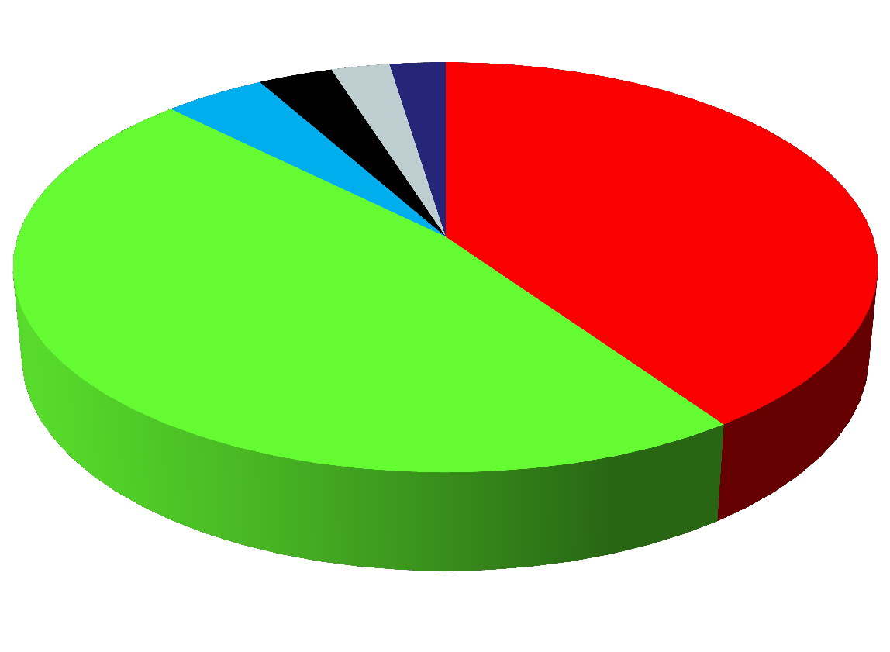
PIB
Municipal
-
Variação
percentual
(%)
2,53 2,42
3,22
4,41
40,34
47,09
Demais Municípios Teresina Parnaíba Picos Uruçuí Floriano
Teresina –
47,09%
População
População
População
– 840.600 hab.
– 305.261 hab.
–2.048.857 hab.
Parnaíba, Picos, Uruçui, Floriano –
Demais Municípios – 40,34%
12,58%

Slide 8
Os 5 maiores
VA
Agropecuária
-
2014
Município
Ranking Agropecuária
2011
2012
2013
2014
Baixa Grande do
Ribeiro
2
2
2
1
Uruçuí
Ribeiro Gonçalves
1
4
3
1
3
4
1
4
6
2
3
4
Bom Jesus
o
Guadalupe
11
9
3
5
- Todos
produtores
de soja,
milho,
arroz
e algodão herbáceo,
sendo que Guadalupe também com
fruticultura irrigada.

Slide 9
Os 5 maiores VA
Indústria - 2014
Ranking
2012
Indústria
2013
Município
2011
2014
Teresina
Uruçuí Parnaíba Picos Fronteiras
1
2
3
7
5
1
2
3
6
5
1
3
2
5
4
1
2
3
4
5
- Teresina –
Indústrias
de cervejas,
chopes
e refrigerantes, produtos
alimentares, bicicletas,
colchões,metalúrgica e vestuário.
- Uruçuí – Fabricação de óleo vegetal em bruto,fabricação de alimentos
para animais e fabricação de adubos e fertilizantes.
- Parnaíba – Curtimento e outras preparações de couro, preparação de
leite e outros laticínios, fabricação de sabões e detergentes sintéticos e
fabricação de produtos farmoquímicos.
- Floriano – Fabricação de medicamentos alopáticos para uso humano.
- Fronteiras – Minerais não metálicos (cimento Nassau).

Slide 10
Os 5 maiores
VA Serviços - 2014
Ranking Serviços
Município
2011
2012
2013
2014
Teresina
Parnaíba
Picos
Floriano
Piripiri
1
2
3
4
5
1
2
3
4
5
1
2
3
4
5
1
2
3
4
5
- Teresina
– 61,79% do
Comércio;
65,28%
do Alojamento
e
Alimentação, 56,97% do Transporte(Aéreo 98,54%); 60,71%
Intermediação Financeira e 49,54% Atividades Imobiliárias de todo Estado.
- Parnaíba, Picos,
Floriano e Piripiri – Administração publica,
comércio, alojamento e alimentação, transporte, serviços de
informação, intermediação financeira e atividades imobiliárias .

Slide 11
Os VA Administração Pública – 2014
Maior Valor Agregado
= maior dependência
Menor Valor Agregado
= menor dependência
Santo Antonio dos
Milagres
73,12
Baixa Grande do
Ribeiro
9,31
Guaribas
73,92
Ribeiro Gonçalves
9,31
Massapê do Piauí
72,79
Uruçuí
10,49
Campo Largo do
Piauí
72,62
Santa Filomena
16,97
Fartura do Piauí
72,14
Currais
16,20

Slide 12
Os 5 maiores PIBs PER CAPITA -
2014
Ranking PIB per
capita
2014
Município
2011
2012
2013
– R$
Uruçuí
Baixa Grande do
Ribeiro
Ribeiro Gonçalves
Currais
Santa Filomena
2
2
1
1
45.655,
3
3
2
2
43.305,
5
11
7
4
9
6
3
5
9
3
4
5
38.849,
26.080,
25.647,
-Municípios com vocação para
a agropecuária,
onde se destaca
a produção de cereais
e
com
baixa
densidade demográfica.
PIB PER CAPITA
Piauí – R$ R$ 11.808,
Brasil – R$ 28.500,
-
Brasília – R$ 69.217,
São Paulo – R$ 42.198,

Slide 13
Os 5 menores PIBs PER CAPITA - 2014
Ranking PIB per capita
Município
2011
2012
2013
2014
–
R$
Massapê
Cabeceiras
Campo Largo do
Piauí
Fartura
São João do Arraial
224
213
220
218
221
222
224
223
4.592,
4.644,
221
214
216
222
4.681,
217
218
223
215
219
159
221
220
4.700,
4.719,
Municípios com pouca expressividade econômica e com forte
dependência da Administração Pública.

Slide 14

CRESCIMENTO DO PIB DO PIAUÍ
para crescer 10% ao ano
→a China poupava e investia 40% do PIB
→um crescimento de 4 a 5% ao ano
→requer investimento de 20 a 25% do PIB
para o Piauí crescer de 6 a 7% ao ano
→precisa investir 30% do PIB = R$ 12 bilhões
PIAUÍ E BRASIL – Evolução da Taxa de Crescimento do PIB
2005
2006
2007
2008
2009
2010
2011
2012
2013
2014
PIAUÍ
3,9
5,6
5,4
6,2
6,3
4,2
5,2
6,1
2,3
5,3
BRASIL
3,2
4,0
6,1
5,1
0,9
7,5
4,0
1,9
3,0
0,5
X vezes
1,2
1,4
0,9
1,2
7,0
0,6
1,3
3,2
0,8
10,6

Slide 15
CRESCIMENTO DO PIB PER CAPITA
Atingiremos a média do PIB per capita
do Brasil
se
o
Piauí crescer anualmente mais que
o
Brasil:
-
-
-
Duas vezes → em 60 anos
Três vezes →
em 43 anos
Quatro
vezes
→
em
28
anos
EVOLUÇÃO DO PIB PER CAPITA
2002
2005
2010
2013
2014
BRASIL
9.498
10.658
19.766
26.521
28.500
PIAUÍ
2.970,
3.700,
7.078
9.824
11.808
URUÇUI
2.888,
8.096,
22.070,
32.060,
45.655,
Não
precisa ser nessa velocidade, mas
dá para
acelerar!

Slide 16

FUNDAÇÃO
CENTRO DE PESQUISAS ECONÔMICAS
SOCIAIS DO PIAUÍ (CEPRO)
e-mail: manfredijr@cepro.pi.gov.br
alcides.filho@cepro.pi.gov.br
evaristoreis@cepro.pi.gov.br
delso.carvalho@cepro.pi.gov.br
E
Presidente da Fundação CEPRO: Antônio José Castelo
Medeiros
Elaboração:
Manfredi Mendes de Cerqueira Júnior
Alcides Martins Nunes Filho Delso Ribeiro de Carvalho Evaristo Alves dos Reis Júnior Maria Egidia Soares Andrade
Branco

